Slide 1
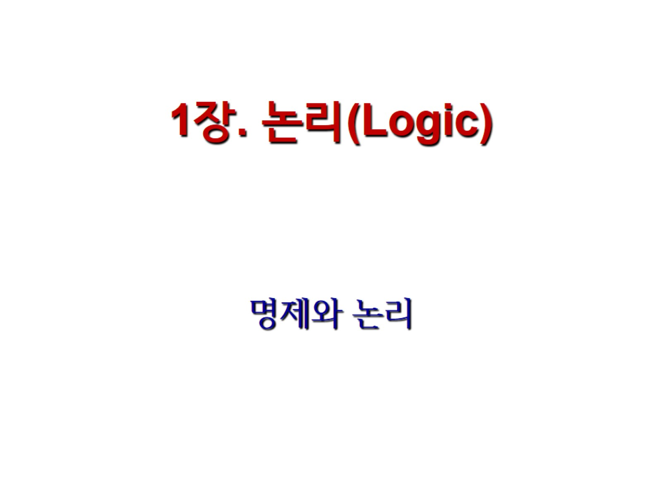
1장. 논리(Logic)

Slide 2
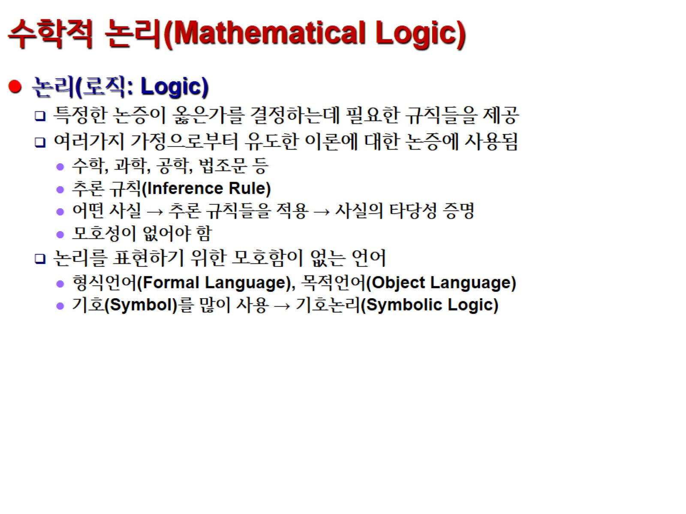
수학적 논리(Mathematical Logic)

Slide 3
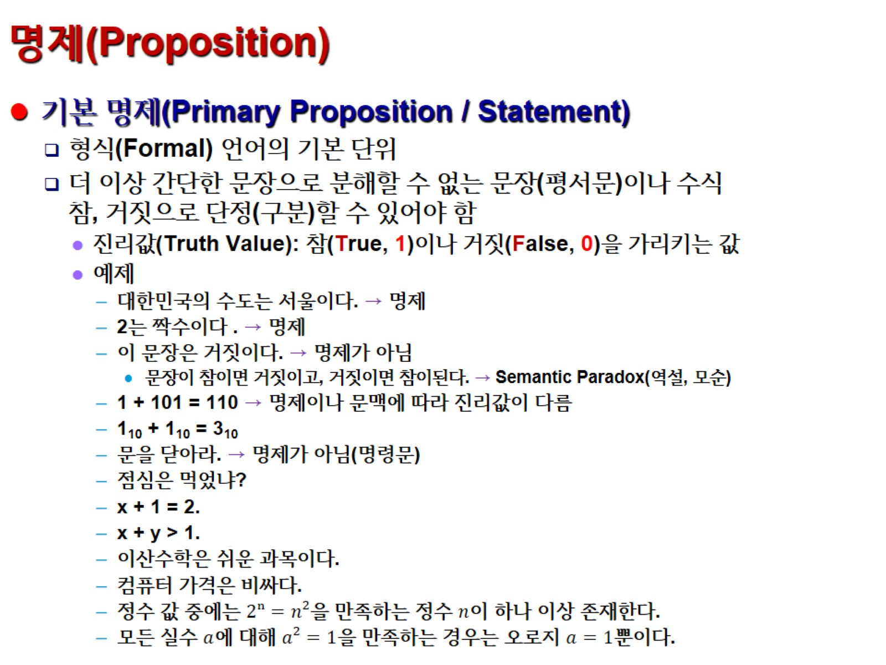
명제(Proposition)

Slide 4
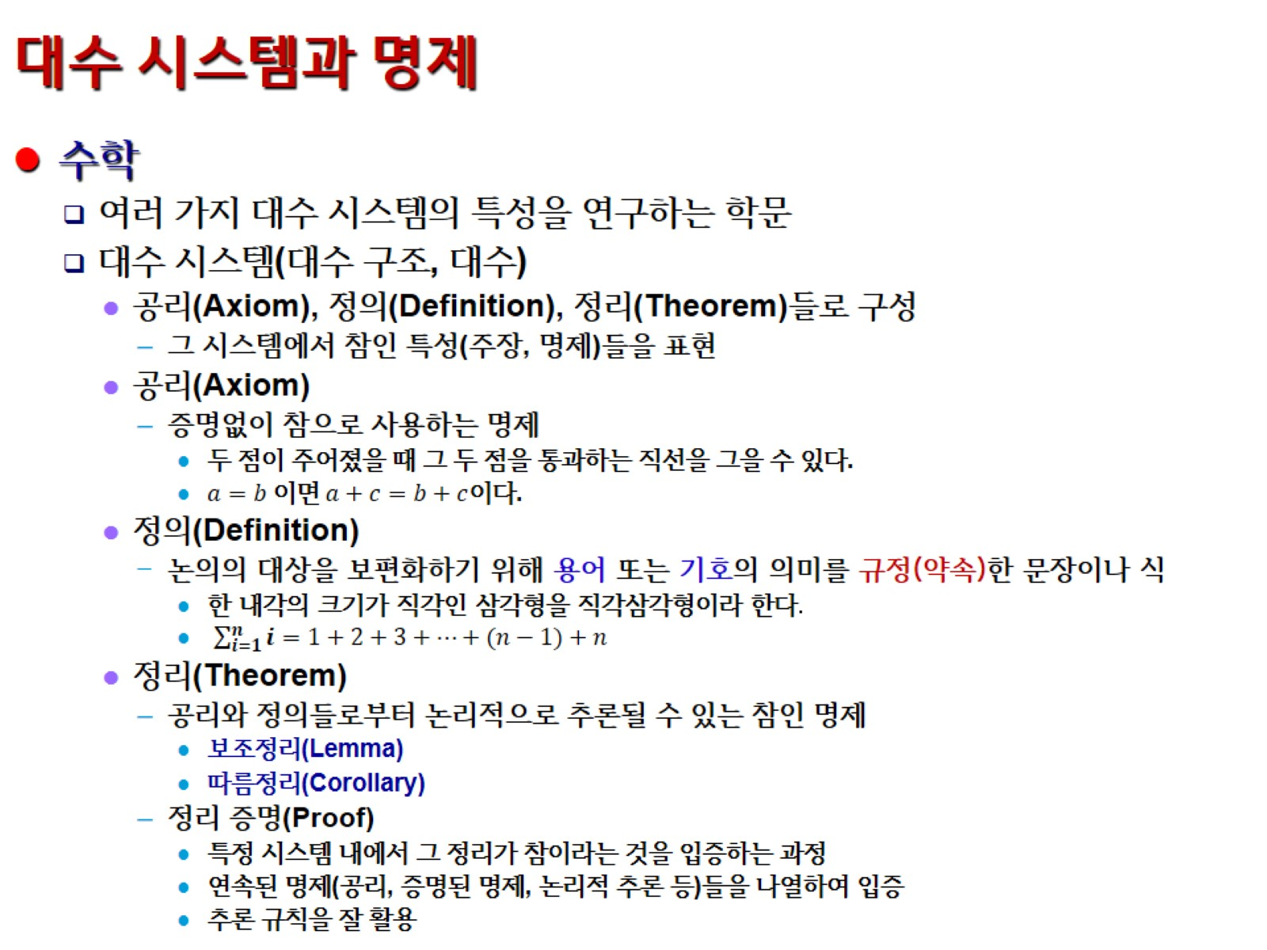
대수 시스템과 명제

Slide 5
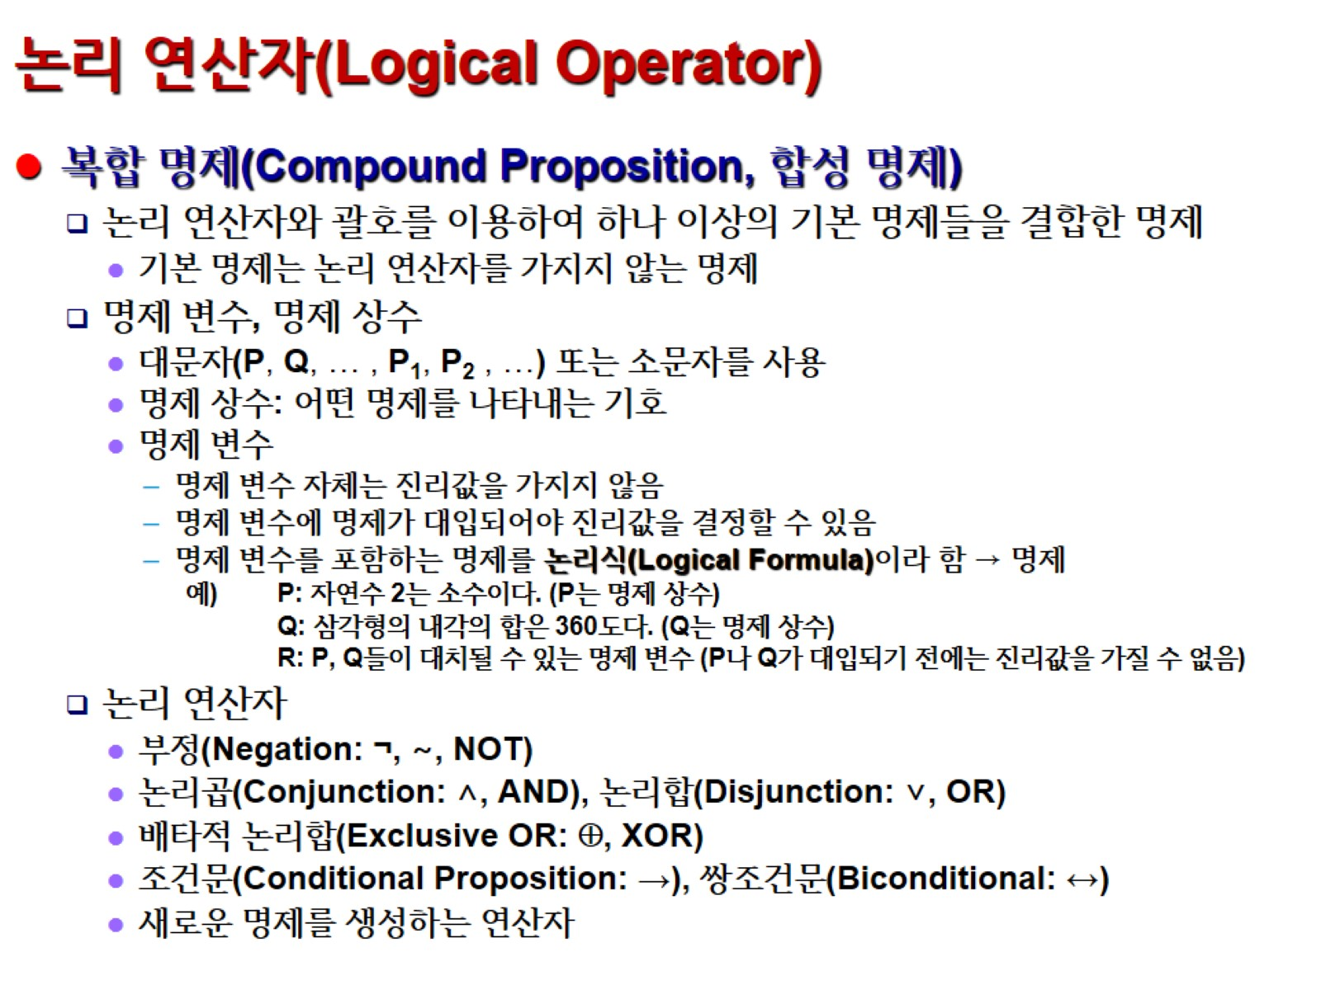
논리 연산자(Logical Operator)

Slide 6
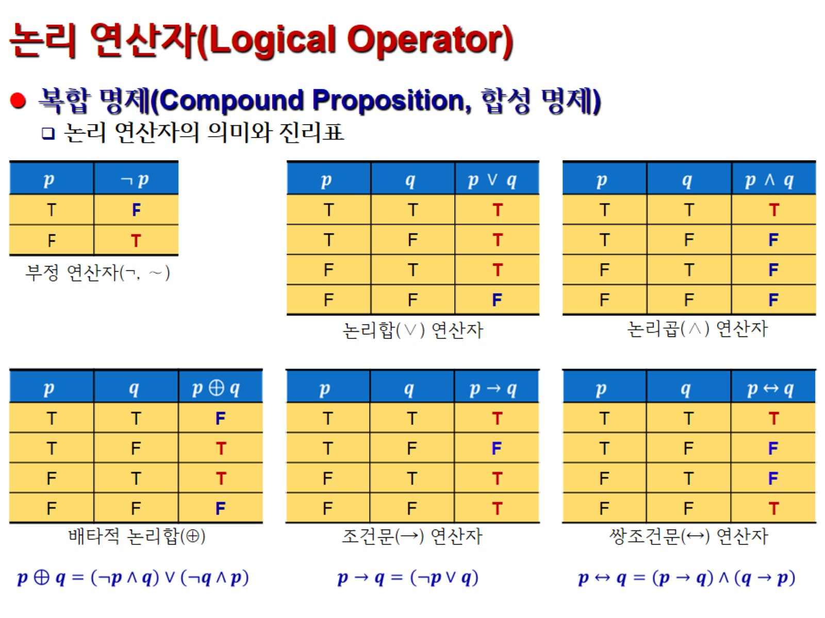
논리 연산자(Logical Operator)

Slide 7
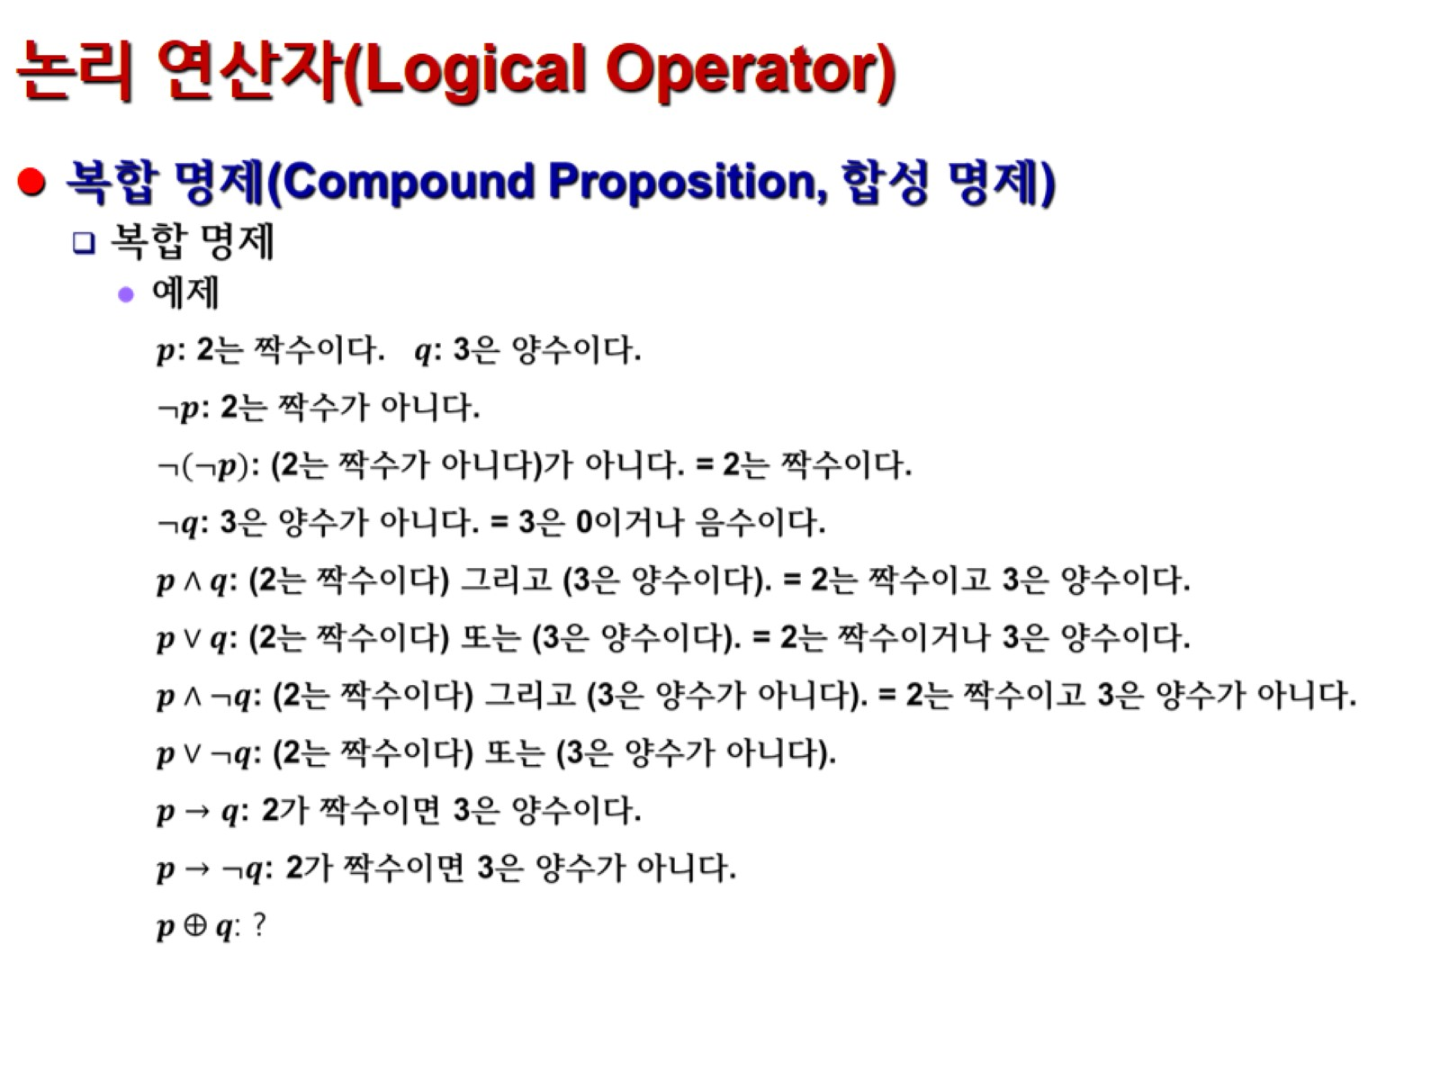
논리 연산자(Logical Operator)

Slide 8
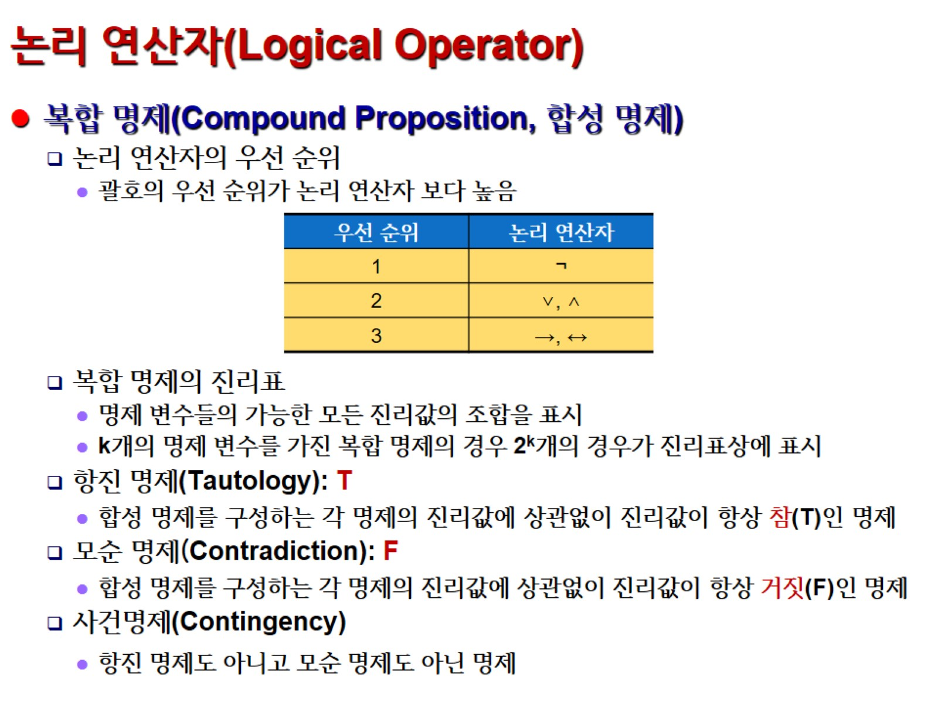
논리 연산자(Logical Operator)

Slide 9
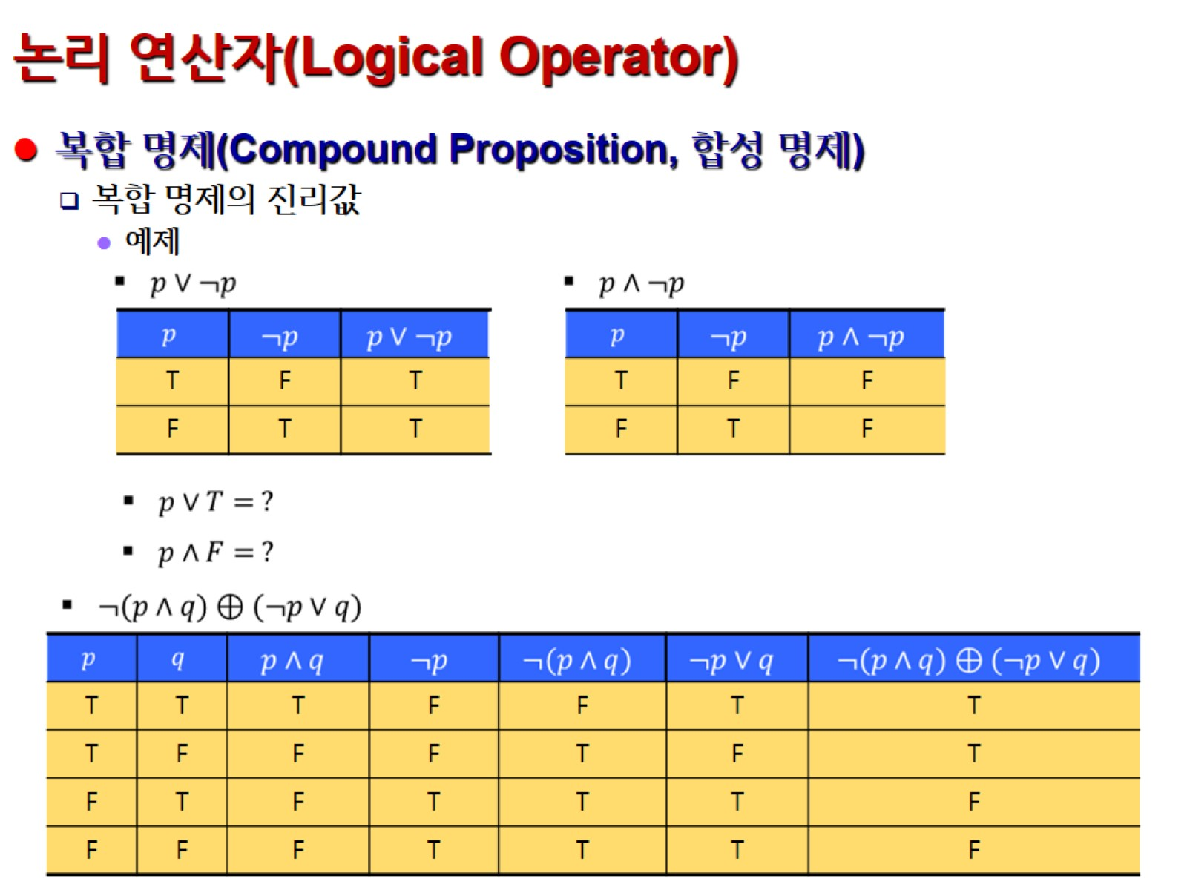
논리 연산자(Logical Operator)

Slide 10
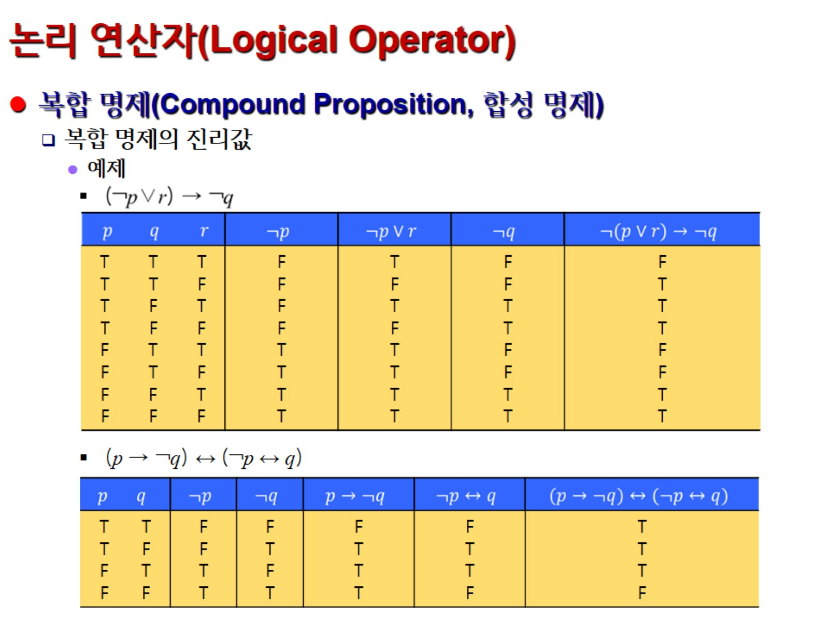
논리 연산자(Logical Operator)

Slide 11
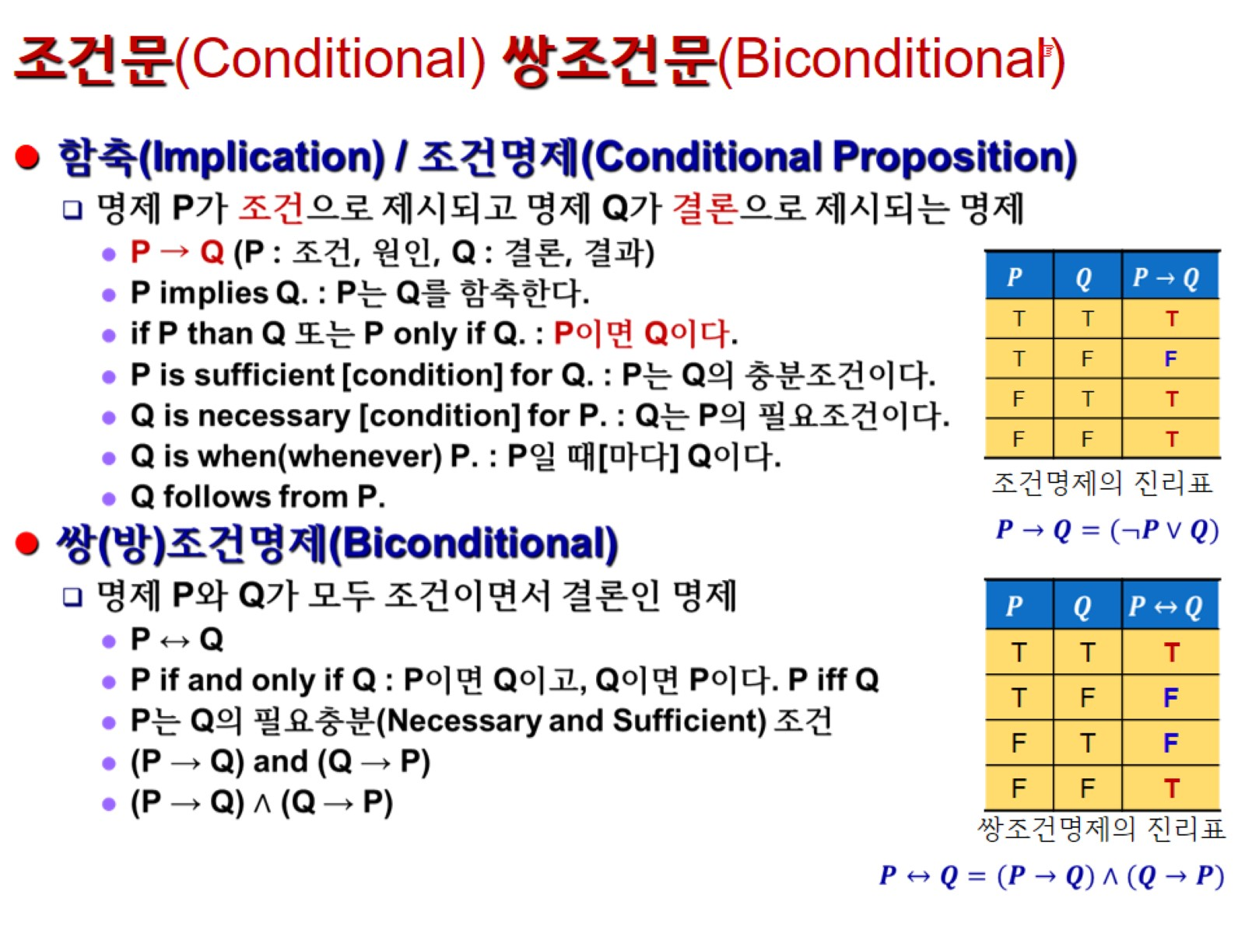
조건문(Conditional) 쌍조건문(Biconditional)

Slide 12
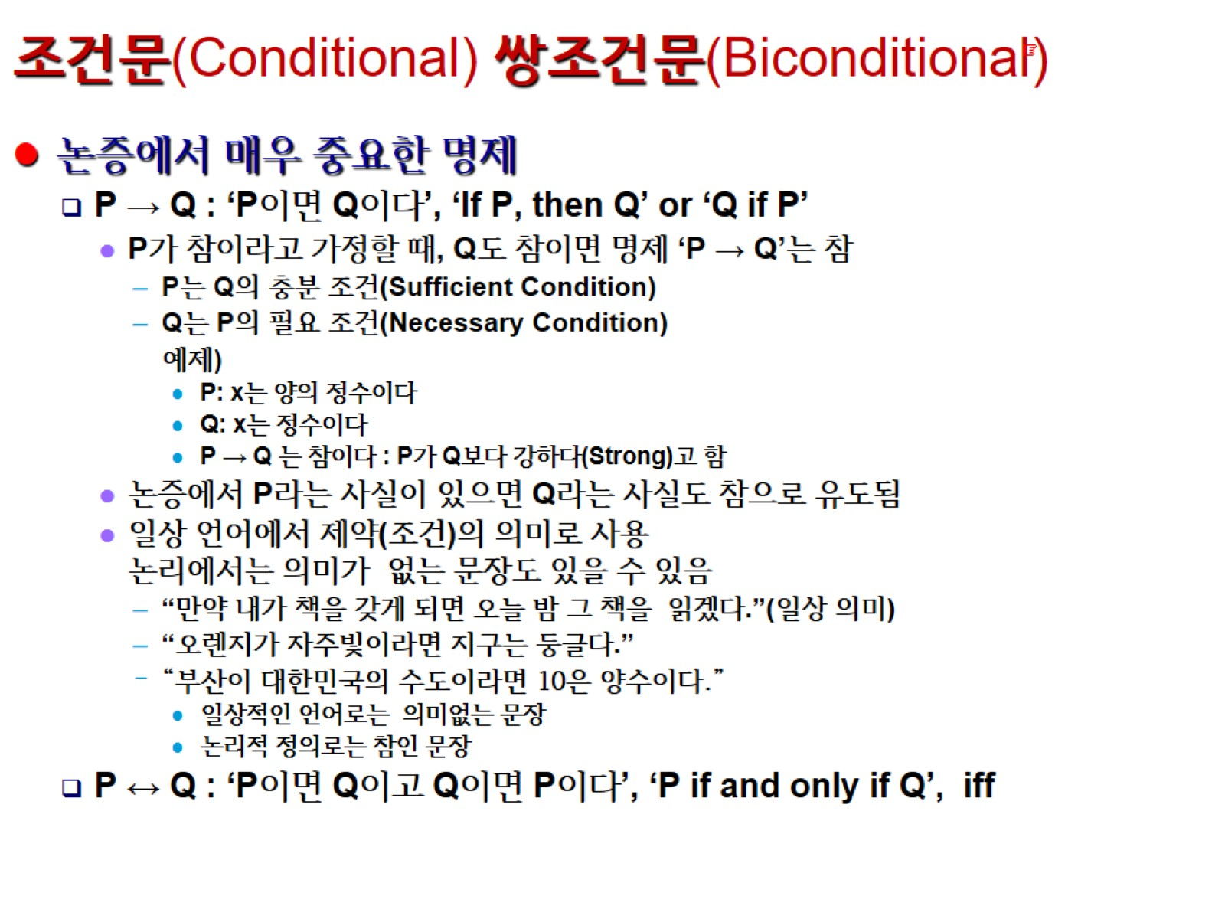
조건문(Conditional) 쌍조건문(Biconditional)

Slide 13
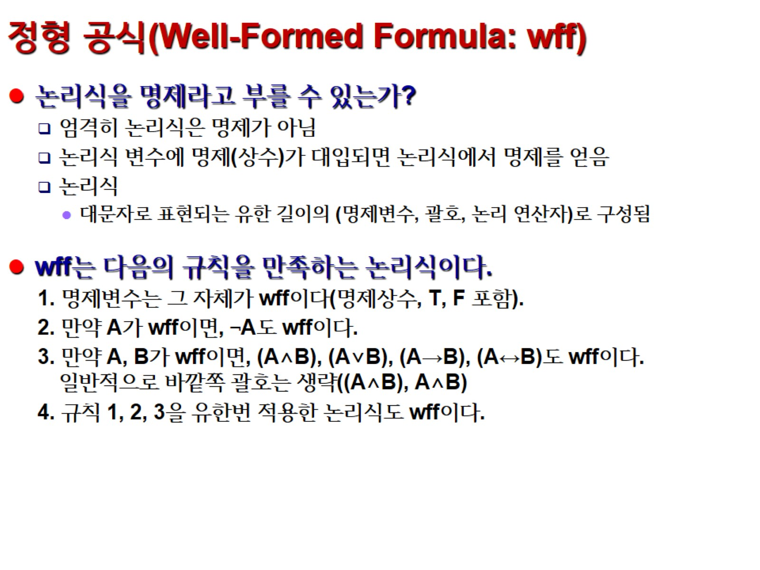
정형 공식(Well-Formed Formula: wff)

Slide 14
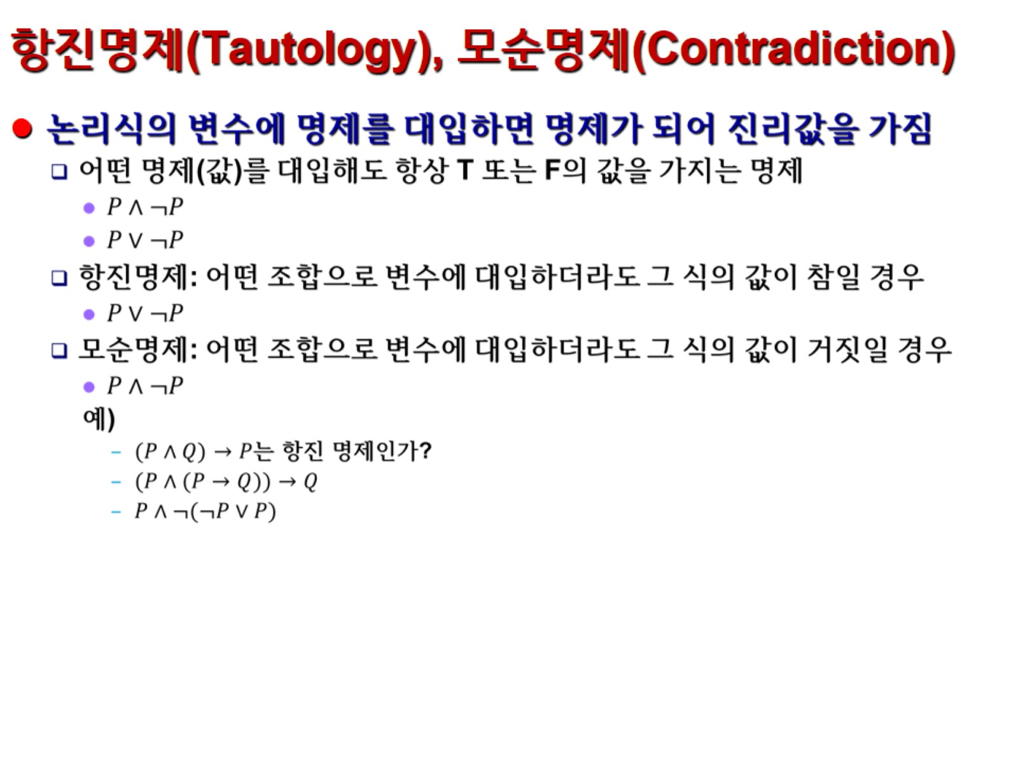
항진명제(Tautology), 모순명제(Contradiction)

Slide 15
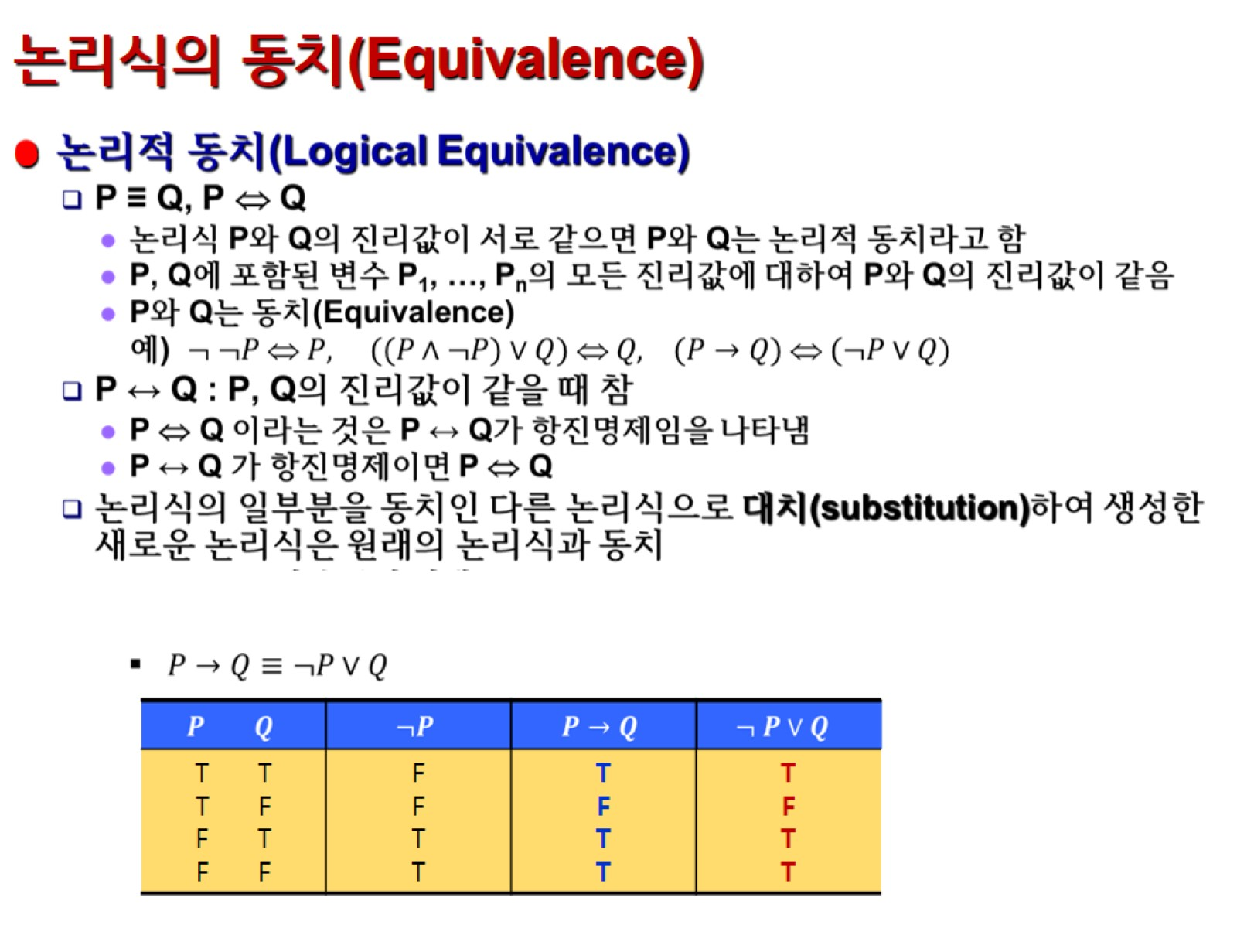
논리식의 동치(Equivalence)

Slide 16
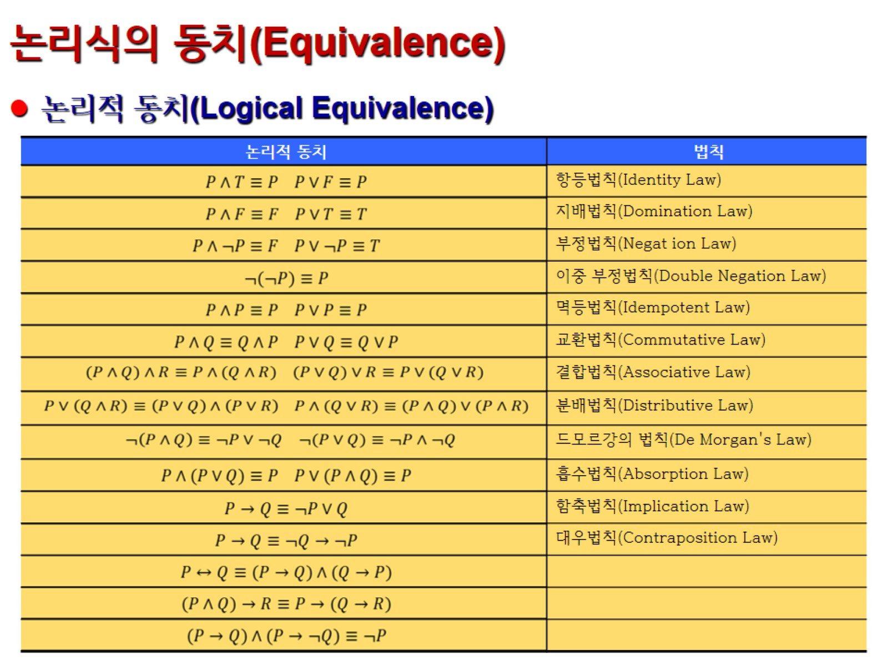
논리식의 동치(Equivalence)

Slide 17
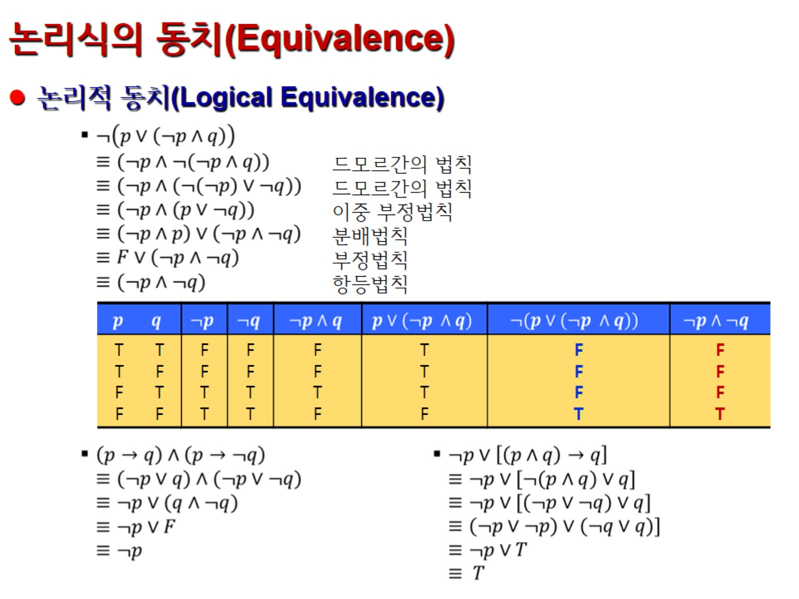
논리식의 동치(Equivalence)

Slide 18
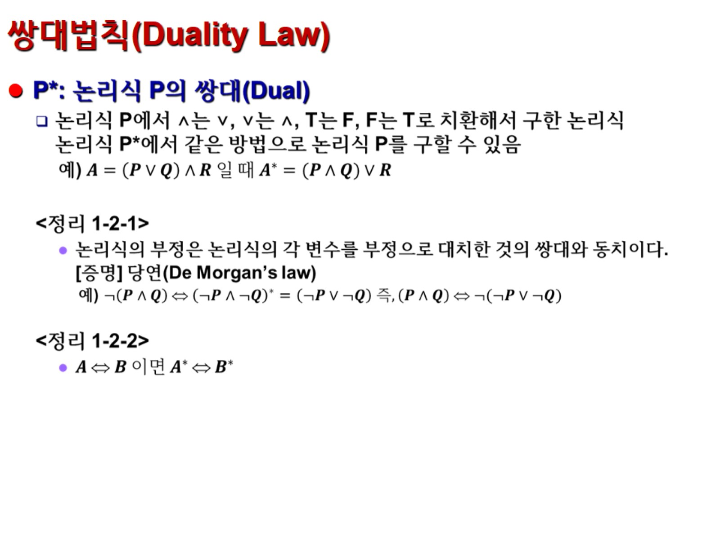
쌍대법칙(Duality Law)

Slide 19
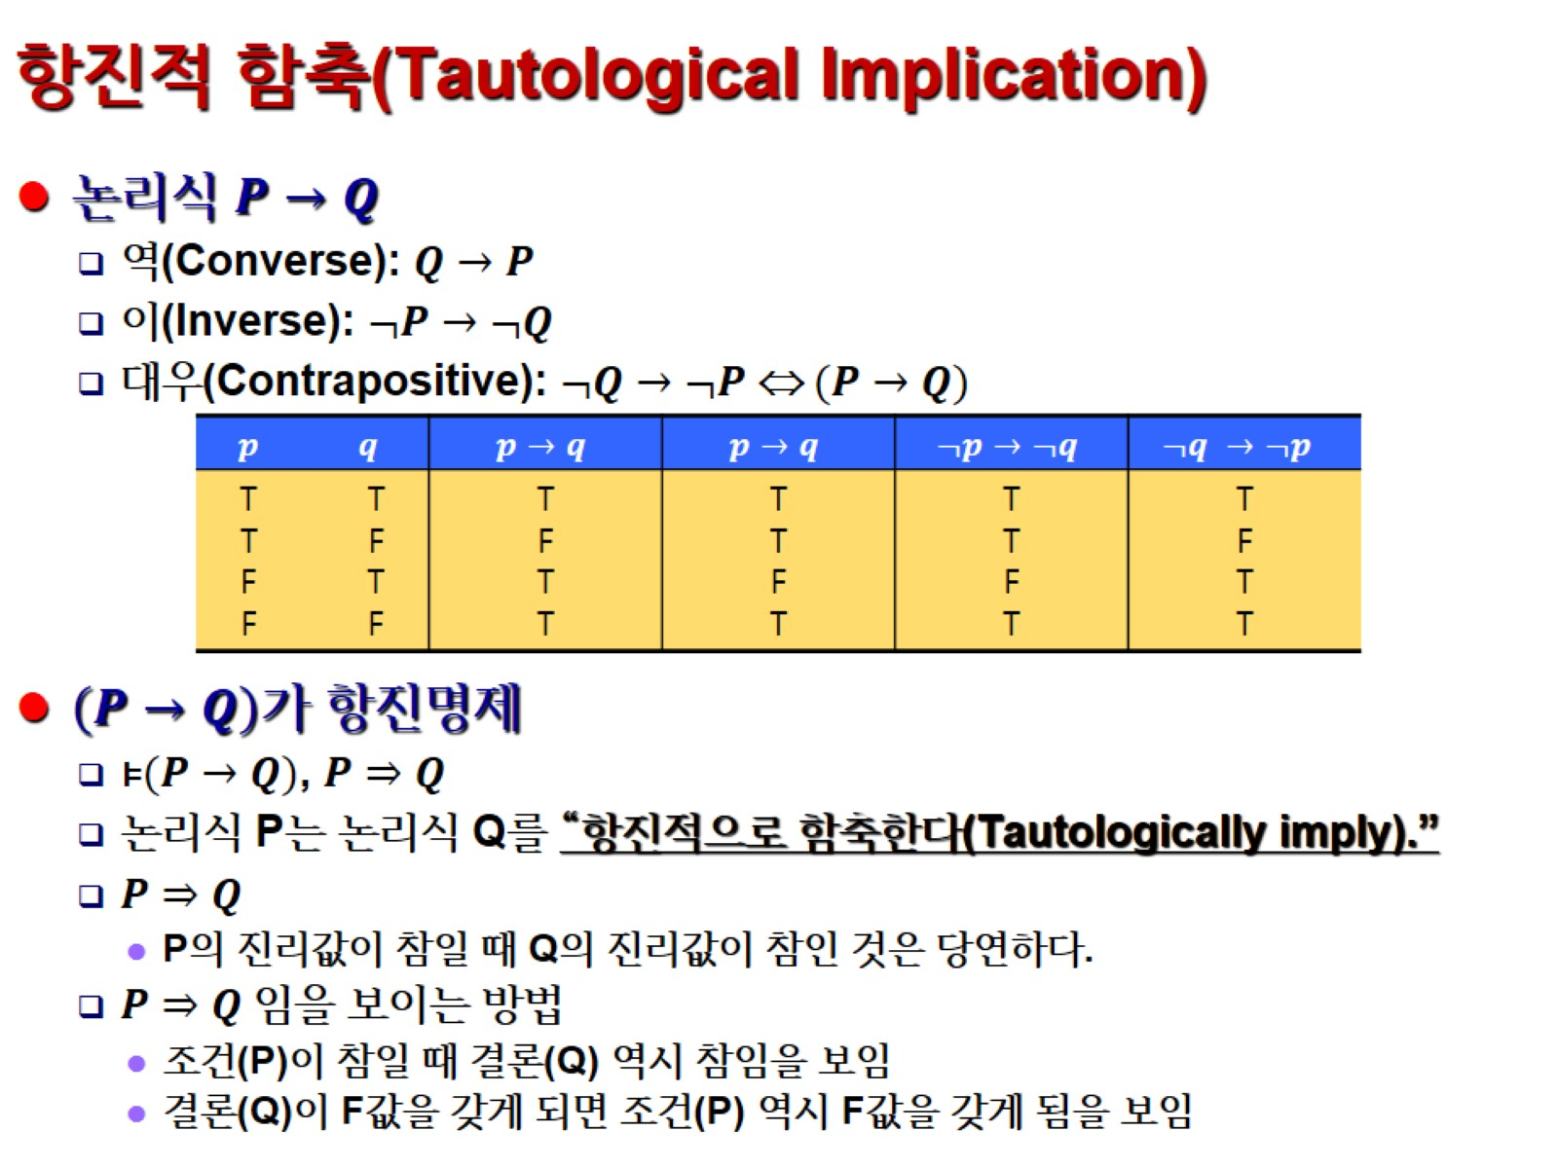
항진적 함축(Tautological Implication)

Slide 20
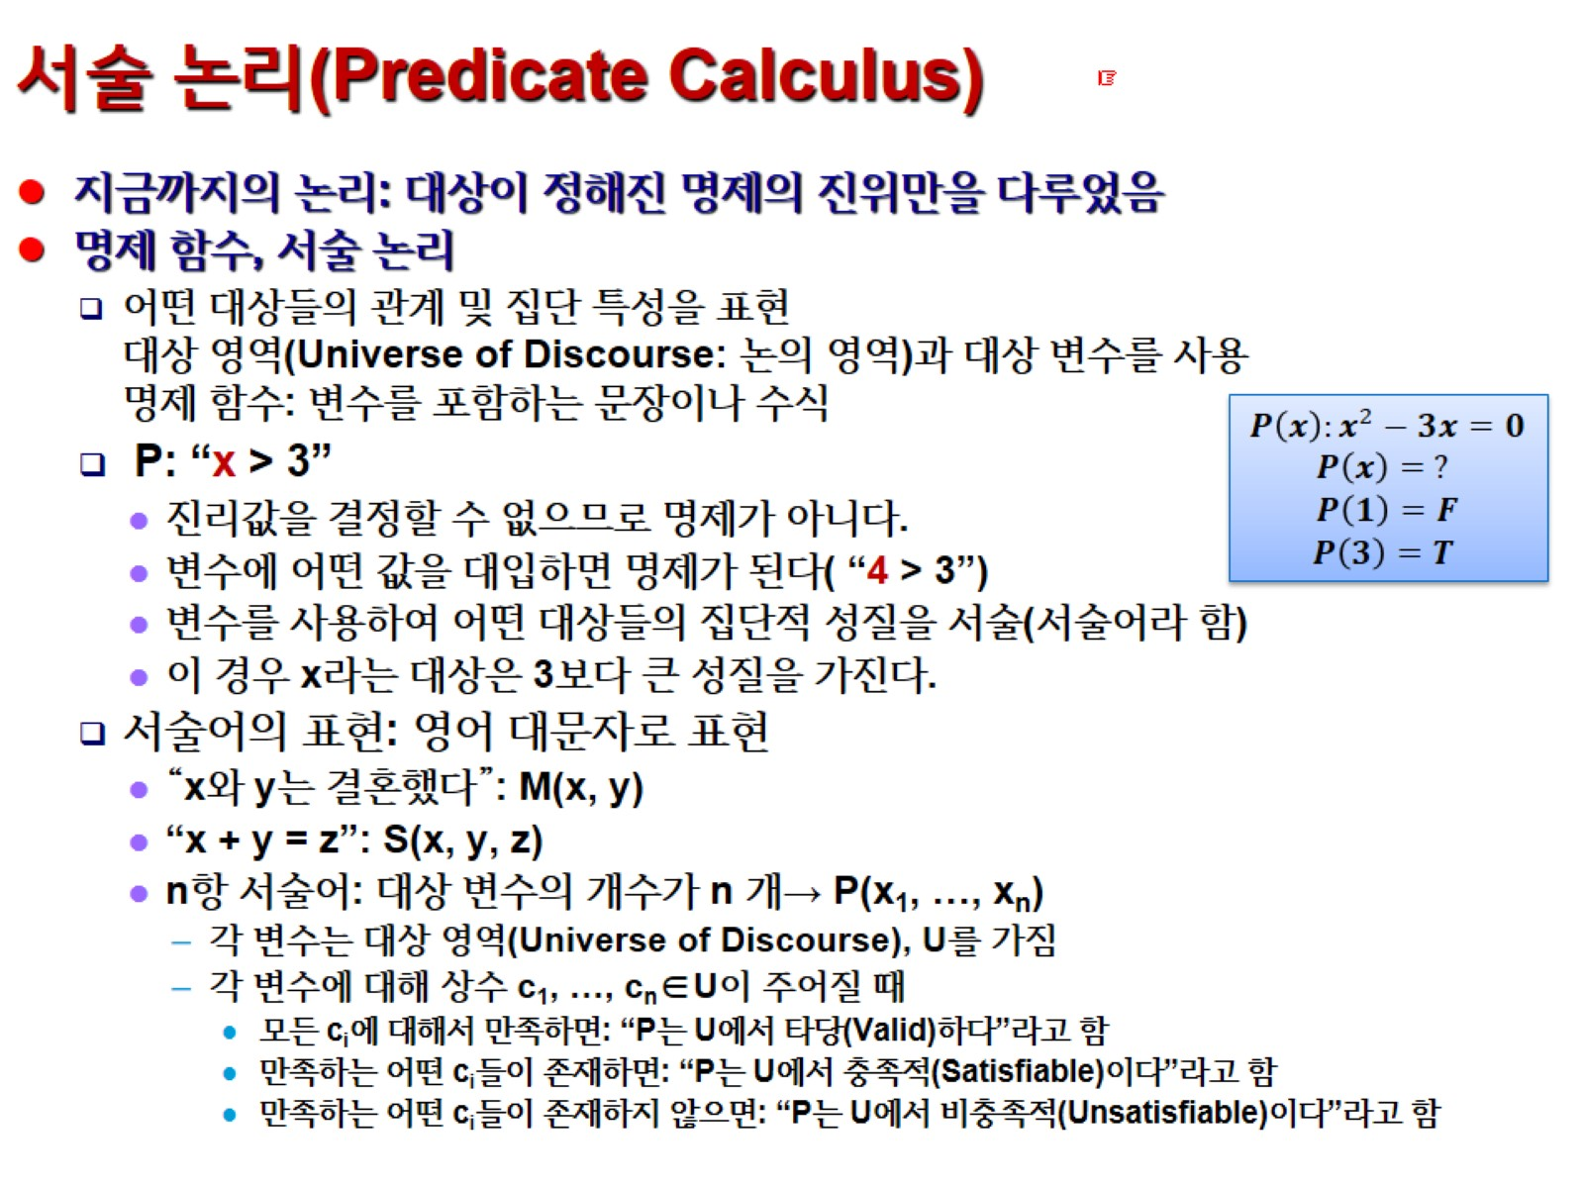
서술 논리(Predicate Calculus)

Slide 21
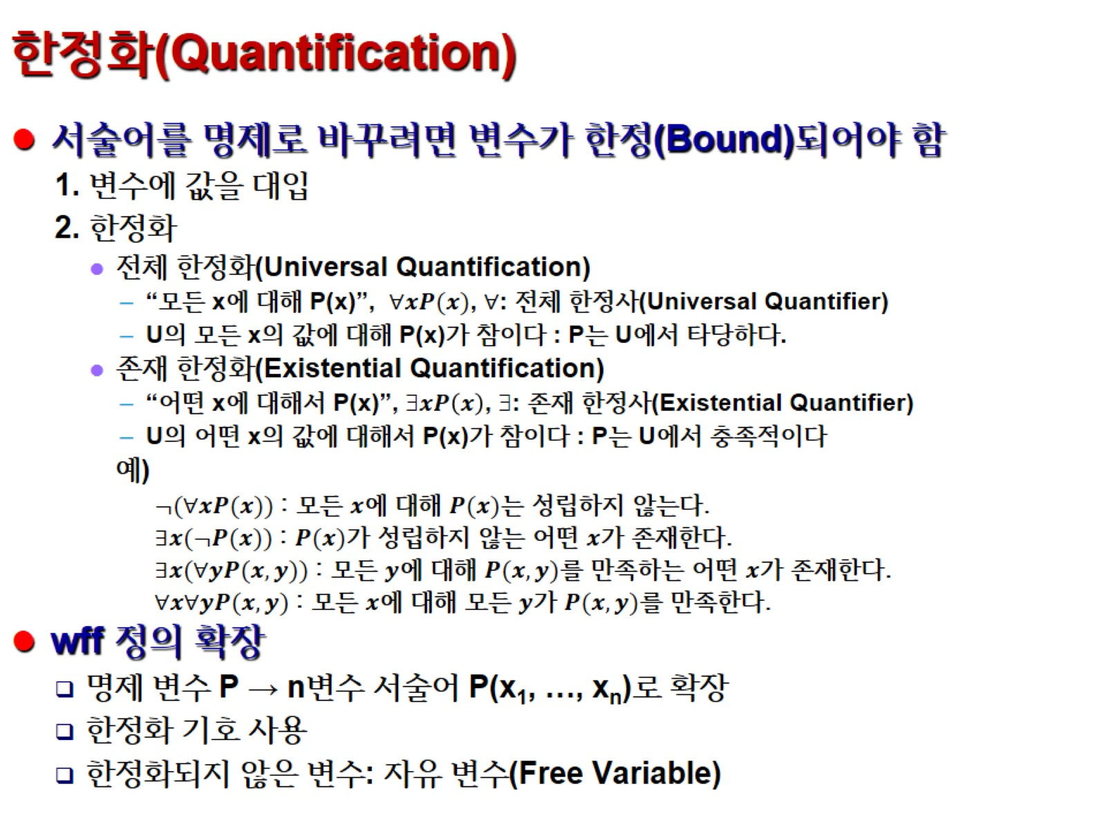
한정화(Quantification)

Slide 22
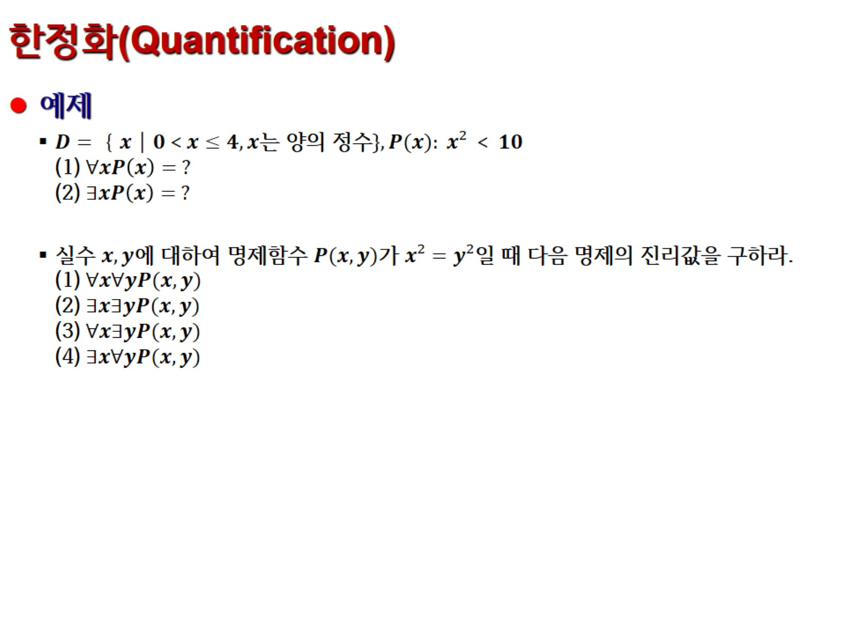
한정화(Quantification)

Slide 23
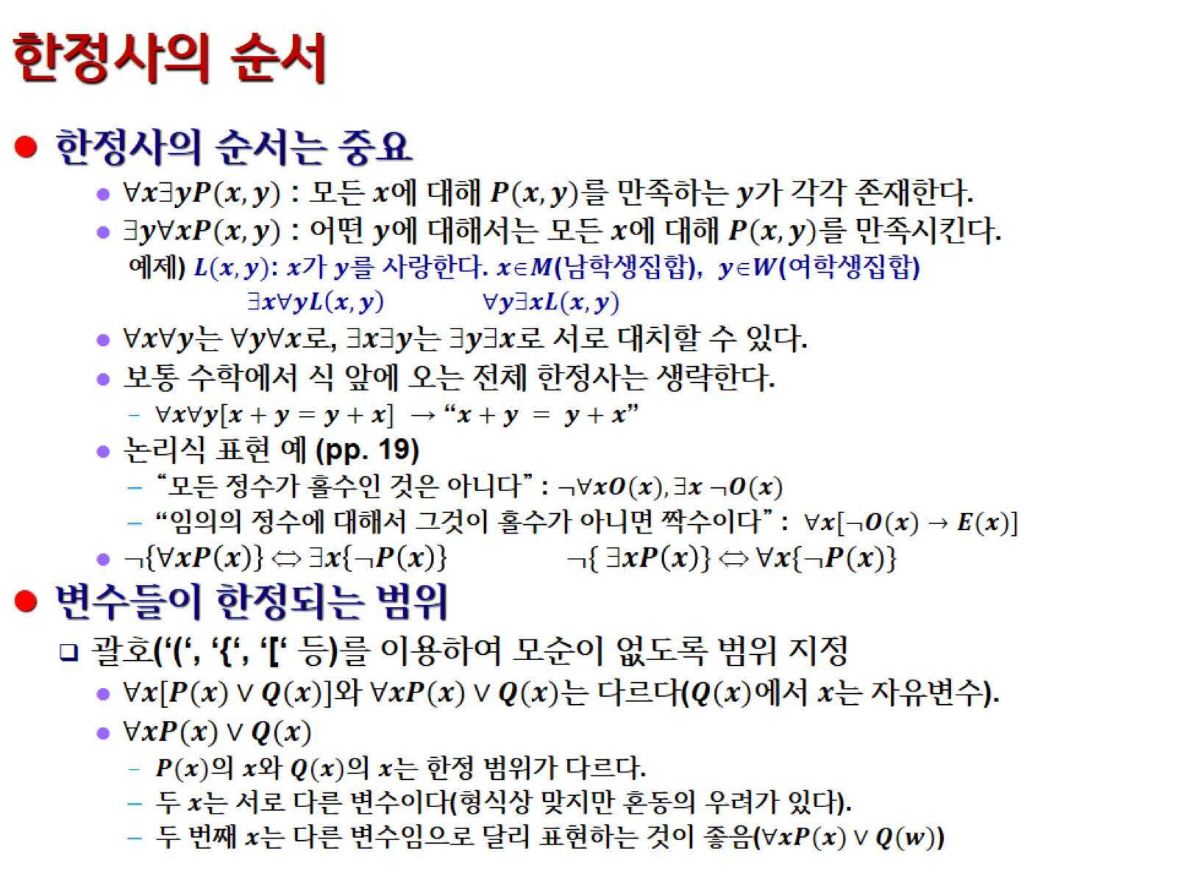
한정사의 순서

